Slide 1
뉴스 알림 서비스 진행상황
AI융합 Capstone Design 2학기
2014122299 최정헌(팀 리더)
2014122029 김동호
2016125082 홍순재
2021. 09 ~ 2021. 12

Slide 2

연구 목표 - 개요
특정 종목의 뉴스 기사를 모니터링
새로운 기사가 뜨면 해당 종목의 과거 기사들 중에서 유사한 기사들을 찾는다
과거의 유사한 기사들이 떴을 때, 주식 등락 정보를 유저에게 제공
과거 데이터 DB
2021/09.. 이스트소프트, … 흑자전환
새로운 뉴스 기사
2021/02 … 이스트소프트, … 흑자전환 +3%
2019/02.. 흑자전환 성공 이스트소프트 -2%
.
.
유사한 과거 뉴스 기사

Slide 3
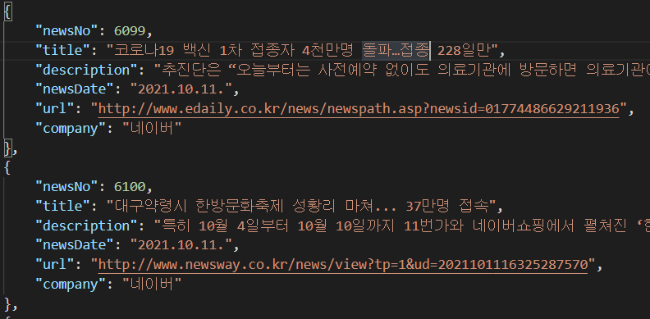
진행상황 - 크롤링
1시간 주기 크롤링 모듈
- 최신뉴스(~분전)이라고 표시된 뉴스만 json형식으로 구현완료

Slide 4
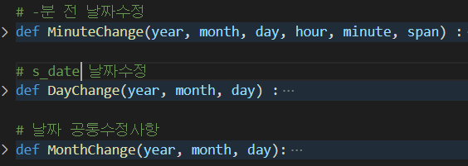
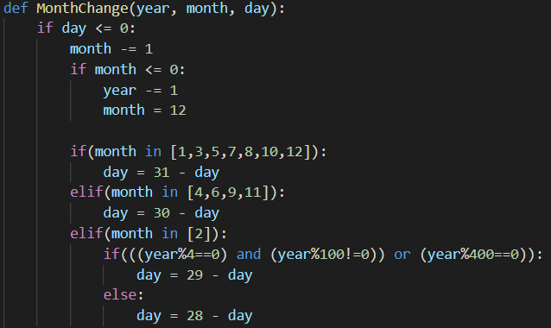
진행상황 - 크롤링
- 뉴스기사 날짜형식 변환 문제 수정완료

Slide 5
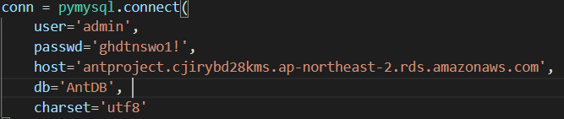
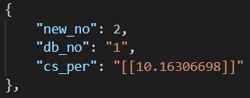
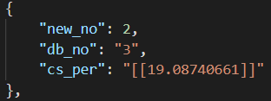
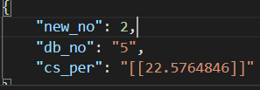
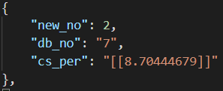
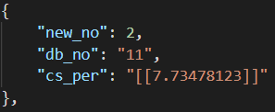
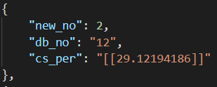
진행상황 - 크롤링
파이썬 ⬄ DB 연결 & 유사도분석
- 파이썬의 pyMySQL 라이브러리를 이용해 DB 접근 가능
- 새로운 뉴스와 DB에 저장된 과거 뉴스 유사도 분석

Slide 6
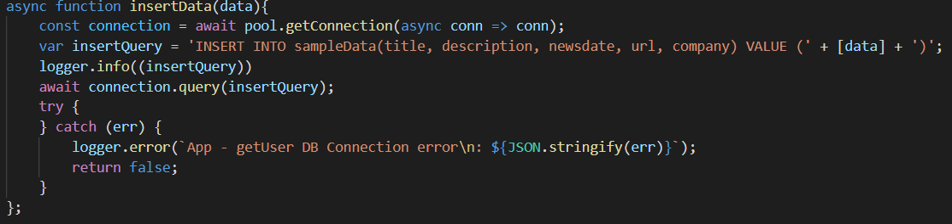
진행상황 - 서버
주기적으로 크롤링 모듈 적용 완료
- 새로운 뉴스를 올리는 결과 로그
DB에 새로운 뉴스를 넣는 코드

Slide 7
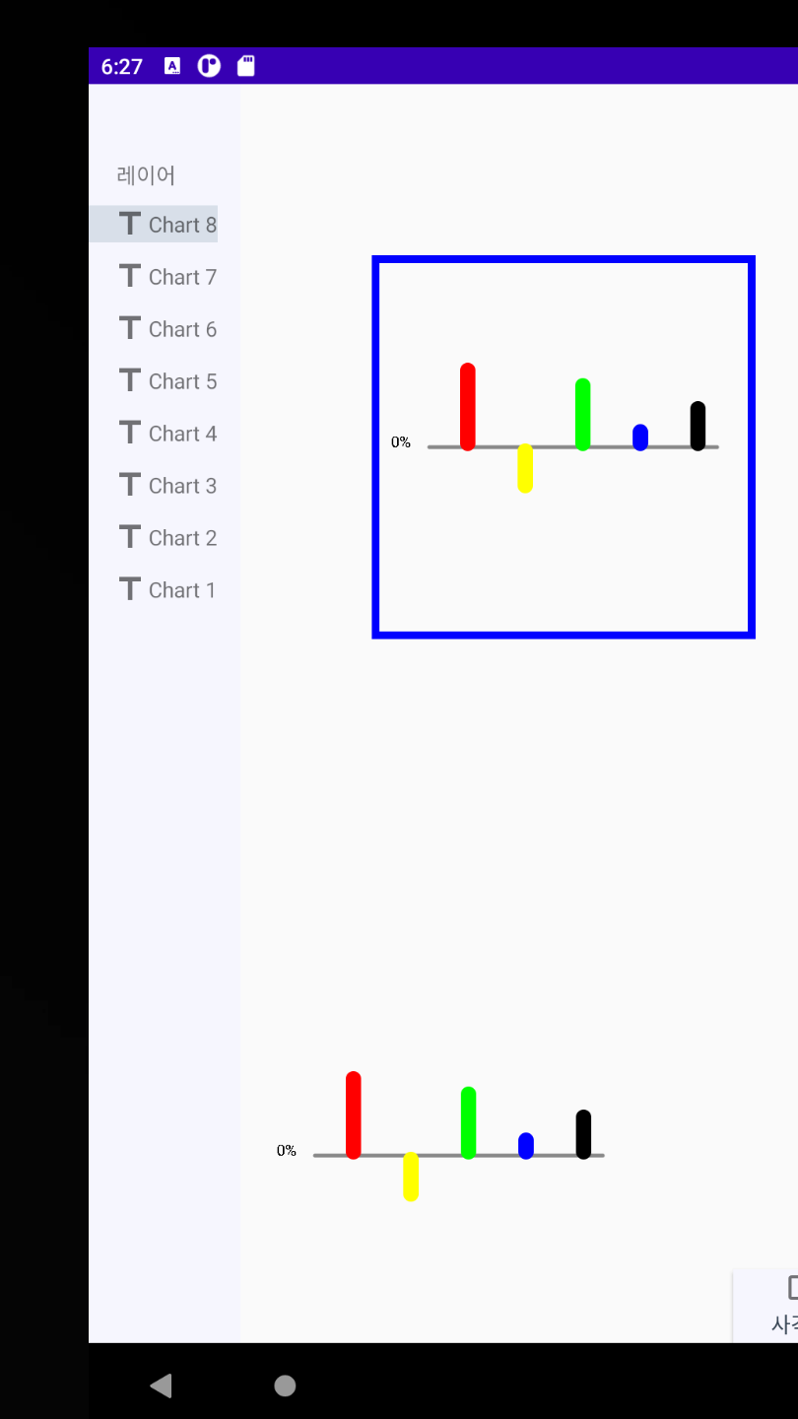
진행상황 - AOS
Main 화면 설계
- RecyclerView 구현
통계 차트 설계
- 라이브러리 없이 Canvas로 직접 구현

Slide 8
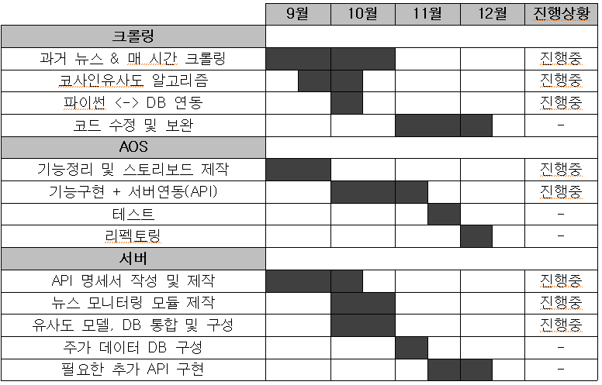
계획

